Slide 1
Python中的字符串

Slide 2
Python中的字符串—基本概念
字符串是Python中最常用的数据类型。我们可以使用定界符——引号来创建字符串。Python提供了2种定界符：单引号和双引号('和")。
需要注意的几点：
1. 如果某种定界符本身就是字符串的组成部分，就应该选择另一种定界符；
2. 定界符必须配对使用；
3. Python3允许一个字符串跨多行，字符串中可以包含换行符、制表符以及其他特殊字符。
4. 使用三个单引号(或双引号)，可以创建多行字符串；
5. 字符串归根结底是一种序列。

Slide 3
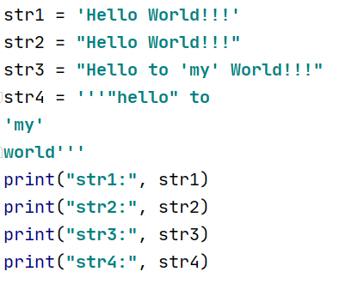
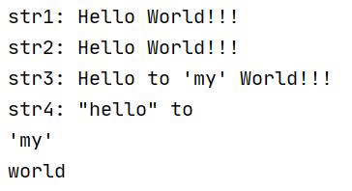
Python中的字符串—基本概念

Slide 4
Python中的字符串—基本操作符
操作符 | 描述
+ | 字符串连接
* | 重复输出字符串
[] | 通过索引获取字符串中字符
[:] | 截取字符串中的一部分，遵循左闭右开原则，例如str[0:2]，标识从该字符串的第0位截取到第2位，不包含第3个字符。
in | 子串运算符-如果字符串中包含给定的字符返回True
not in | 子串运算符-如果字符串中不包含给定的字符返回True
r/R | 原始字符串：所有的字符串都是直接按照字面的意思来使用，没有转义特殊或不能打印的字符。原始字符串除在字符串的第一个引号前加上字母r(或R)以外，与普通字符串有着几乎完全相同的语法
字符串类型直接可以进行一些基本的操作，如连接、截取、判断是否包含(是否是子串)等。

Slide 5
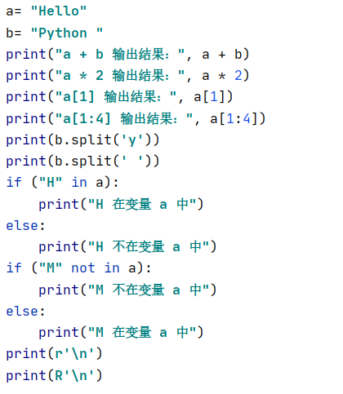
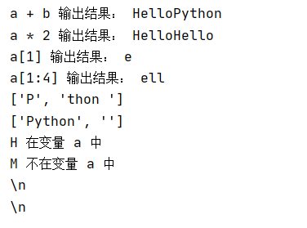
Python中的字符串—基本操作符

Slide 6
Python中的字符串—转义字符
转义字符：不能直接输入的特殊字符。转义字符以反斜杠(\)开头，后接特定字符。
转义字符 | 描述
\(在行尾时) | 续行符
\\ | 反斜杠符号
\’ | 单引号
\” | 双引号
\000 | 空
\n | 换行
\r | 回车，将\r后面的内容移到字符串开头，并逐一替换开头部分的字符，直至将\r 后面的内容完全替换完成。

Slide 7
Python中的字符串—转义字符
s='it's me’ =>s='it\'s me'
s = '反斜杠符号是\\。'
s = '我们输出完这里就换行\n这里从头开始啦’
s = '我们输出完这里就换行\r这里从头开始啦’
s = r'我们输出完这里就换行\r这里从头开始啦'

Slide 8
Python中的字符串—字符串方法
1. 大小写字母换来换去
capitalize()：将字符串首字母大写，其余小写
casefold()：将字符串所有字母变成小写(可以处理英语之外的其他语种）
title()：将字符串每个单词的首字母变成大写，其余小写
swapcase()：将字符串中所有字母的大小写翻转
upper()：将字符串所有字母变成大写
lower() ：将字符串所有字母变成小写（只能处理英语）

Slide 9
Python中的字符串—字符串方法
2. 查找
count()：用于查找sub参数指定的子串在字符串中出现的次数
count(sub[,start[,end]])
x=“上海自来水来自海上”
x.count(“海”)
x.count(“海”,0,5)
find()：定位sub参数指定的子串在字符串中的下标值（找不到返回-1）
find(sub[,start[,end]])
index()：和find相似，如果定位不到子串，处理方式不一样（找不到返回异常）
index(sub[,start[,end]])

Slide 10
Python中的字符串—字符串方法
3. 替换
replace()：返回将所有old参数指定的子串替换为new参数指定的子串之后的新字符串，count参数表示替换的次数（默认为整个字符串））
replace(old,new[,count])
s=“在吗？我在你寝室楼下，快来下来喝奶茶！”
new_s=s.replace(“在吗？”,”想你！”)
new_s1=s.replace('下','上',1)

Slide 11
Python中的字符串—字符串方法
4. 判断（返回的都是布尔型）
istitle()：判断字符串中单词是否全首字母大写，其余字母均为小写
isupper()：判断字符串中字母是否全大写
islower() ：判断字符串中字母是否全小写
isalpha()：判断字符串是否全是字母（注意空格不是字母）
isspace()：判断是否是空白字符串（注意空格是空白字符串，转义字符\n等也是空白字符串，但是空字符串不是空白字符串）
isdigit()： 返回字符串是否全数字（注意2²也能返回True）

Slide 12
Python中的字符串—字符串方法
5. 截取和切片
split()：通过指定分隔符对字符串进行切片
split(sep=None[,maxsplit=-1])
sep: 分隔符。默认为所有的空字符，包括空格、换行(\n)、制表符(\t)等。
maxsplit：分割次数。默认为 -1, 即分隔所有。从左到右找到第n个分隔符，切断。
s=“苟日新 日日新 又日新”
s.split()
s=“苟日新，日日新，又日新”
s.split(‘，’)
s.split(‘，’,1)
s.split(‘日’)
s.split(‘新’)

Slide 13
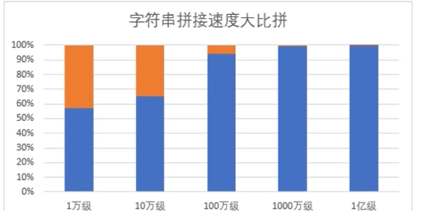
Python中的字符串—字符串方法
6. 拼接
join(iterable)：”分隔符”.join(多个可迭代对象）列表或元组都行，一定要包裹起来
‘.’.join([“www”,”zjgsu”,”edu”,”cn”])
和+的区别（效率的区别，join适合超大量级）
s1=‘我爱你’
s2=‘你爱我’
print(s1+s2)
print(‘’.join([s1,s2]))

Slide 14
Python中的字符串—格式化字符串方法
year=1911
print("浙江工商大学创办于 year 年")
#使用format函数
print("浙江工商大学创办于",format(year,'d'),"年")
#使用format方法
print("浙江工商大学创办于 {} 年".format(year))

Slide 15
Python中的字符串—格式化字符串方法
format函数
format(表达式/常量/变量[,格式字符])
格式字符：先填充，接对齐，再占位，后类型
填充和占位不见面，非要见面加=，除非填充的是数字
格式字符串 | 代表含义 | 格式字符串 | 代表含义
d | 十进制整数 | < | 左对齐
b | 二进制整数 | > | 右对齐(默认)
o | 八进制整数 | ^ | 居中
x/X | 十六进制整数 | % | 百分号
f/F | 浮点数 | 填充字符 | (=) 位于符号和数字之间
e/E | 科学计数法小数
c | ASCⅡ码值的字符

Slide 16
Python中的字符串—格式化字符串方法
year=1911
year_new=format(year, 'd/b/o/x/f/e’)
year_new=format(year, '8d')
year_new=format(year, '>8d'/'<8d'/'^8d’)
year_new=format(year,'$^8d')
year_new=format(year, '$8d'/'$=8d'/'08d'/'0=8d')
print("浙江工商大学创办于",year_new,"年")

Slide 17
Python中的字符串—格式化字符串方法
print('%',format(65, '<6c'),format(65, '06c'), '%',sep=‘’)
print('%',format(65, '<6c'),format(65, '0=6c'), '%',sep='')
print('%',format(65,'$=6d'),'%',sep='')
print('%',format(11,'<6d'),format(22,'06o'),format(12,'6x'),'%',sep='')
print('%',format(11.111,'10.2f'),format(-11.111,'0=-11'),'%',sep='')

Slide 18
Python中的字符串—格式化字符串方法
format方法：在原字符串中将需要格式化输出的地方用{}占位，将真正需要输出的内容放在format方法的参数中。
3种形式：
1）不带编号，按顺序索引
2）带数字编号，按下标值索引。可调换顺序，可重复调用
3）带关键字，按关键字索引。可调换顺序，可重复调用

Slide 19
Python中的字符串—格式化字符串方法
1）不带编号，按顺序索引
s="1+2={}，2的平方是{}，3的立方是{}".format(1+2,2*2,3*3*3)
print(s)

Slide 20
Python中的字符串—格式化字符串方法
2）带数字编号，按下标值索引。可调换顺序，可重复调用
format参数中的元素会被当做元组的元素来对待，所以“我”的索引值是0，“祖国母亲”的索引值是1
"{}看到{}就很激动！".format("我", "祖国母亲")
"{1}看到{0}就很激动！".format("我", "祖国母亲")
"{0}看到{1}，{0}就很激动！".format("我", "祖国母亲")

Slide 21
Python中的字符串—格式化字符串方法
3）带关键字，按关键字索引。可调换顺序，可重复调用
'我叫{name}，我爱{country}！'.format(name='J',country='中国')
'我叫{name}，我爱{country}！'.format('country='中国',name='Joan')
'我叫{name}，我爱{0}。喜爱{0}的人，运气都不会太差。'.format('Python',name='Joan')
如果我想输出一对花括号呢？
'{},{},{}'.format(1, '{}',2)

Slide 22
Python中的字符串—格式化字符串方法
format方法也可以带格式字符，用法和format函数一致。
print('浙江工商大学创办于{0:$^6d}年，现已建校{1:$^5d}年。'.format(1911,2024-1911))
print('浙江工商大学创办于{year_start:$^6d}年，现已建校{year_now:$^5d}年。'.format(year_now=2024-1911,year_start =1911))
print('Hi,{0:c},{1:d},{2:f}'.format(65,64,1.2))
print('Hi,{1:c},{1:d},{2:f}'.format(65,66,1.2))
print('Hi,{0:<6c},{1:^6d},{2:6.2f}'.format(65,12,1.256))
print('Hi,{0:9b},{1:9o},{2:9x}'.format(12,22,29))

Slide 23
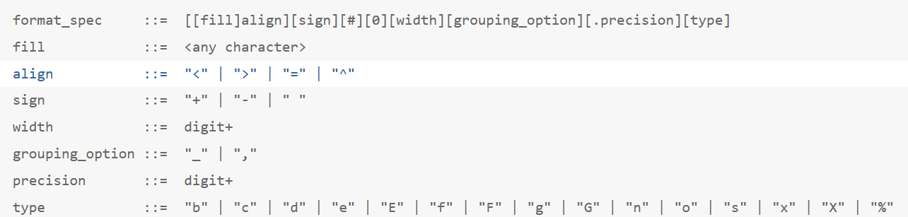
Python中的字符串—格式化字符串方法
进阶玩法

Slide 24
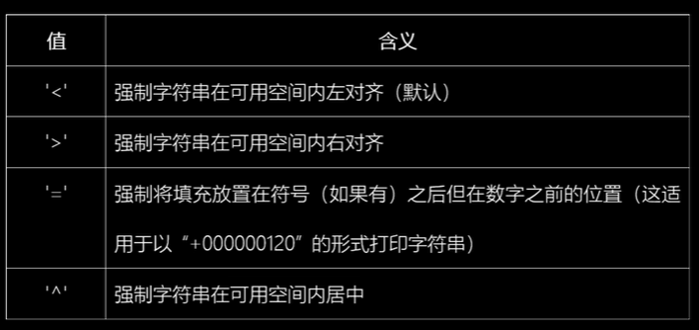
Python中的字符串—格式化字符串方法
align：指定对齐方式
width：指定宽度
s=“{:^10}”.format(250)
“:”是必须的，左边是位置或者关键字索引，右边才是关键字选项
s=“{1:>10}{0:<10}”.format(520,250)
s=“{left:>10}{right:<10}”.format(right=520,left=250)

Slide 25
Python中的字符串—格式化字符串方法
fill：空白位的填充符
“{1:%>10}{0:%<10}”.format(520,250)
“{:0=10}”.format(520)
“{:0=10}”.format(-520)

Slide 26
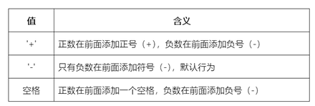
Python中的字符串—格式化字符串方法
sign：符号选项
“{:+}{:-}”.format(520,-250)
设置千分位分隔符：两个值可以选择 —— ',' 或 '_’
"{:,}".format(1234)
'1,234'
"{:_}".format(1234)
'1_234'
"{:,}".format(123)
'123'
"{:,}".format(123456789)
'123,456,789'

Slide 27
Python中的字符串—格式化字符串方法
精度（[.precision]）选项是一个十进制整数，对于不同类型的参数，它的效果是不一样的
对于以 'f' 或 'F' 格式化的浮点数值来说，是限定小数点后显示多少个数位
对于以 'g' 或 'G' 格式化的浮点数值来说，是限定小数点前后共显示多少个数位
对于非数字类型来说，限定最大字段的大小（换句话说就是要使用多少个来自字段内容的字符）
对于整数来说，则不允许使用该选项值

Slide 28
Python中的字符串—格式化字符串方法
>>> "{:.2f}".format(3.1415)
'3.14'
>>> "{:.2g}".format(3.1415)
'3.1'
>>> "{:.6}".format("I love FishC")
'I love'
>>> "{:.2}".format(520)
Traceback (most recent call last):
File "<pyshell#52>", line 1, in <module>
"{:.2}".format(520)
ValueError: Precision not allowed in integer format specifier

Slide 29
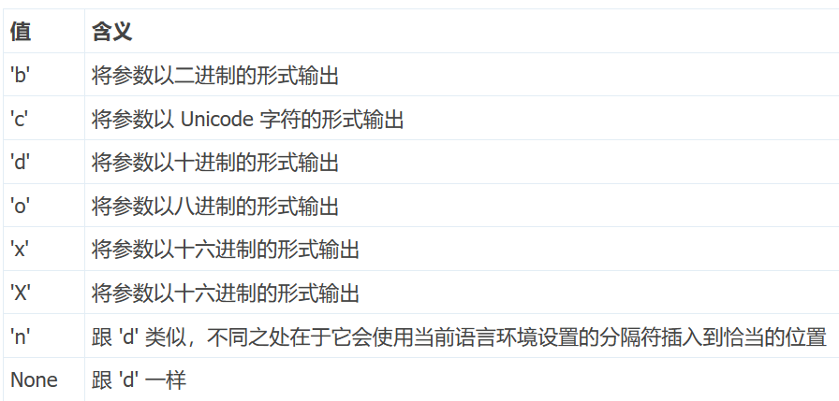
Python中的字符串—格式化字符串方法
类型（[type]）选项决定了数据应该如何呈现

Slide 30
Python中的字符串—格式化字符串方法
>>> "{:b}".format(80)
'1010000'
>>> "{:c}".format(80)
'P'
>>> "{:d}".format(80)
'80'
>>> "{:o}".format(80)
'120'
>>> "{:x}".format(80)
'50'
>>> "{:n}".format(80)
'80'

Slide 31
Python中的字符串—格式化字符串方法
这还有个人性化设置，就是井号（[#]）选项，参数以二进制、八进制或十六进制在字符串中输出的时候，会自动追加前缀 "0b"、"0o" 和 "0x"。
>>> "{:#b}".format(80)
'0b1010000'
>>> "{:#o}".format(80)
'0o120'
>>> "{:#x}".format(80)
'0x50'

Slide 32
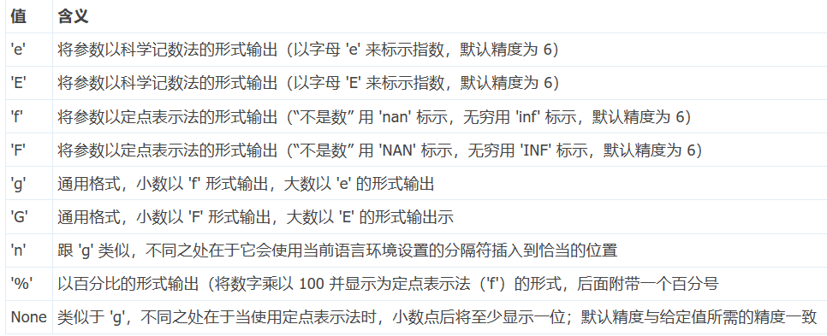
Python中的字符串—格式化字符串方法
以下类型值适用于浮点数、复数和整数（自动转换为等值的浮点数）

Slide 33
Python中的字符串—格式化字符串方法
>>> "{:e}".format(3.1415)
'3.141500e+00'
>>> "{:E}".format(3.1415)
'3.141500E+00'
>>> "{:f}".format(3.1415)
'3.141500'
>>> "{:g}".format(123456789)
'1.23457e+08'
>>> "{:g}".format(1234.56789)
'1234.57'
>>> "{:%}".format(0.98)
'98.000000%'

